Slide 1

ФитМикс
Храни се добре, тренирай още по-добре
Notes:
Добър ден, уважаема комисия. Ние сме отбор ФитМикс, нашето мото е “Храни се добре, тренирай още по-добре”, а нашия девиз е “Енергията, от която се нуждаеш, за да постигнеш целите си.”

Slide 2
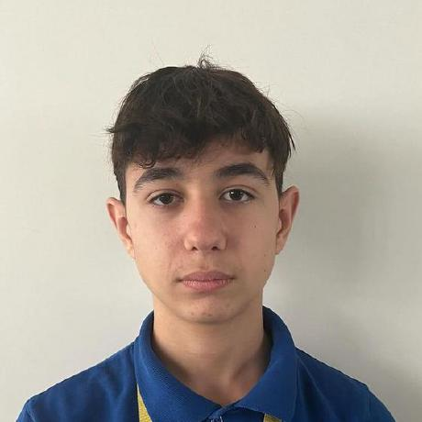
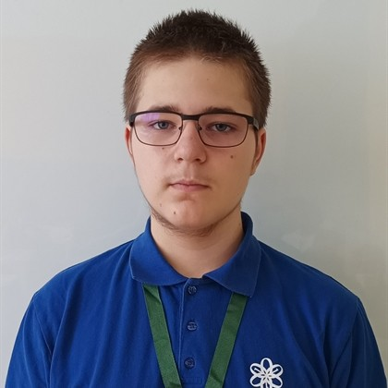
Екипът зад идеята и създаването
Веселин Боянов VBBoyanov22@codingburgas.bg
Мартин Белчев
MDBelchv21@codingburgas.bg
Notes:
Ние сме екипът на ФитМикс.
Аз съм Веселин Боянов – Full Stack Developer и съм от ПГКПИ.
Аз съм Мартин Белчев – Full Stack Developer и съм от ПГКПИ.

Slide 3






Notes:
Главния стак на приложението.
Използвали сме Expo GO, за да е осъществимо отварянето на приложението от телефон.

Slide 4
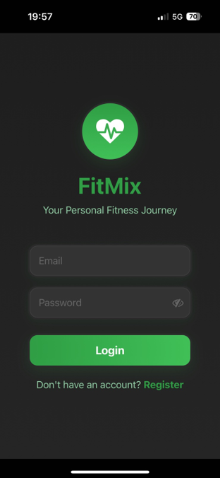
Notes:
React и по точно react-native за главния дизайн на приложението.

Slide 5
Notes:
Typescript за цялата функционалност на приложението.

Slide 6
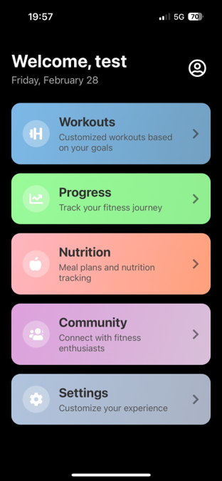
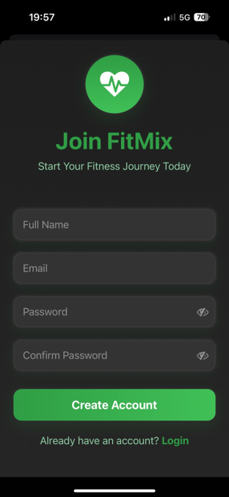
Notes:
Firebase за съхранение на информацията от приложението (database). Използвахме firebase, поради много добре структурираната защита, която предлагат. С вграден authentication, който подсигурява потребителите за коректното и безопасно управление на техните лични данни.
Фреймуоркът Node.js за сървара, около който цялото приложение се гради.

Slide 7
Notes:
В днешно време все повече се популяризира свалянето на килограми и влизането във форма. Заедно с това, доста започват да набират популярност и приложенията, с които се следят калории и тренировки. Проблемът е, че тези приложения са толкова разделени едно от друго, че един потребител трябва да изтегли няколко, за да може да свърши адекватна работа. Това заема излишно място в устройството на потребителя, налага превключването между приложения и застрашава данните му. Нашето приложение цели да реши тези проблеми, като комбинира една голяма част от техните функционалности, както и предлага AI, който може да генерира рецепти и тренировки за хора, които искат да имат удобството, вместо да се занимават сами. Нашето приложение обещава и сигурност на данните, тъй като ние не даваме достъп до тях на други компании.

Slide 8
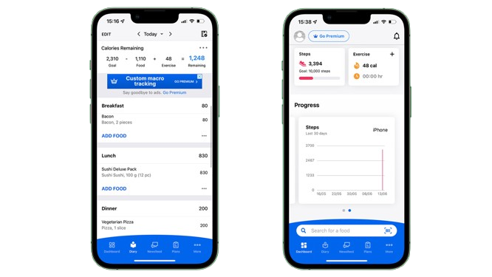

Notes:
Една от най-главните конкуренции, които има ФитМикс е съответно приложението по-добре познато като myFitnessPal.

Slide 9
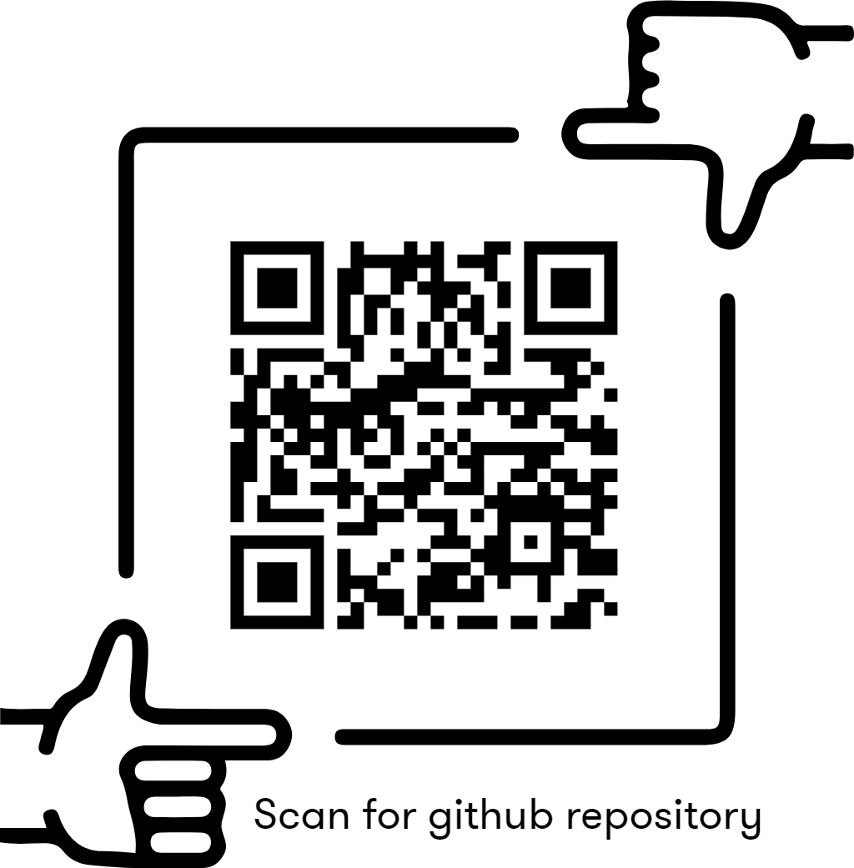
Notes:
Разликите между нашия продукт и този на МyFitnessPal, е че на този етап нашето приложение е на 100% безплатно, без реклами и други опции. Лесно за ползване с user-friendly дизайн и добре подредени компоненти, докато МyFitnessPal предлага лимитирани опции към безплатната версия, което води до харченето на безсмислени пари, което пак не гарантира пълния достъп към приложението, заради различните планове. ФитМикс предлага и услуга с AI, което води до по-голямо разнообразие в програмите за тренировка и хранене. В бъдеще ще предлага специално подбрани упражнения за хора с увреждания, като например упражнения за облекчаване на болка или такива за обездвижване.

Slide 10
Notes:
Разликите между нашия продукт и този на МyFitnessPal, е че на този етап нашето приложение е на 100% безплатно, без реклами и други опции. Лесно за ползване с user-friendly дизайн и добре подредени компоненти, докато МyFitnessPal предлага лимитирани опции към безплатната версия, което води до харченето на безсмислени пари, което пак не гарантира пълния достъп към приложението, заради различните планове. ФитМикс предлага и услуга с AI, което води до по-голямо разнообразие в програмите за тренировка и хранене. В бъдеще ще предлага специално подбрани упражнения за хора с увреждания, като например упражнения за облекчаване на болка или такива за обездвижване.

